Slide 1
Асинхронное программирование
В PYTHON 3

Slide 2

Алексей Кузьмин
Директор разработки «ДомКлик»
Руковожу направлением машинного обучения и работы с данными
Связь:
Aleksej.kyzmin@gmail.com
@alex_kuzmin
Notes:
Поменять цвет почты

Slide 3
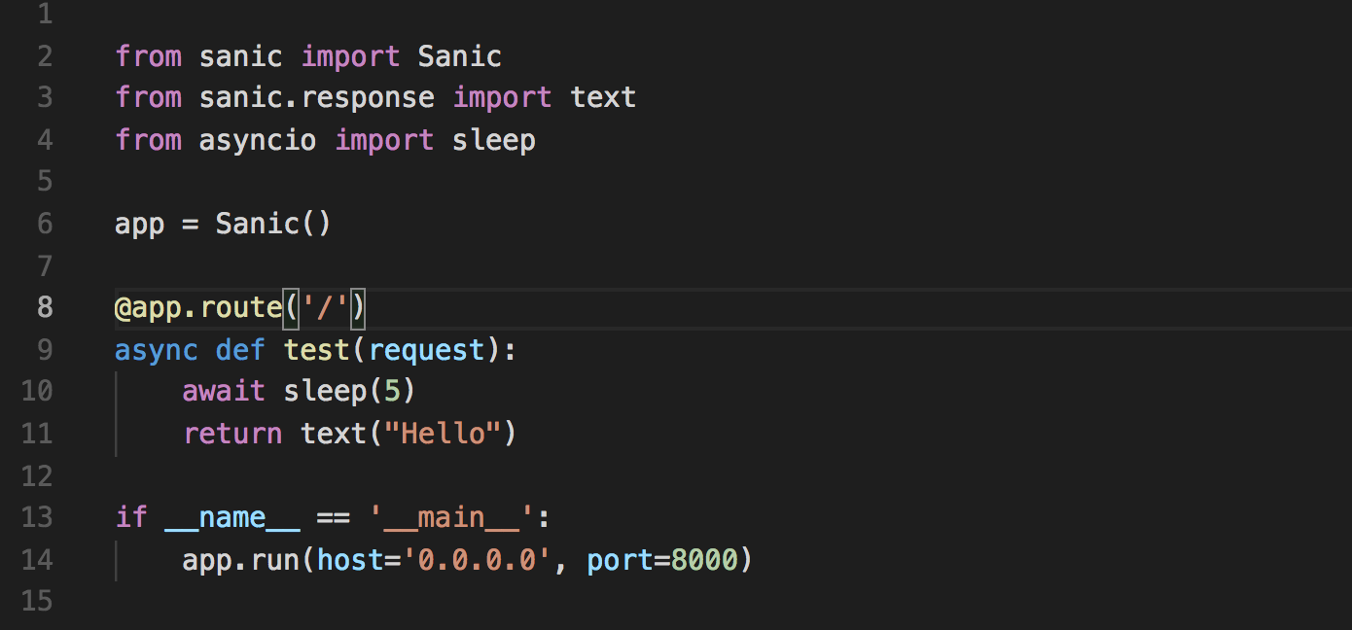
Начнем с примера

Slide 4
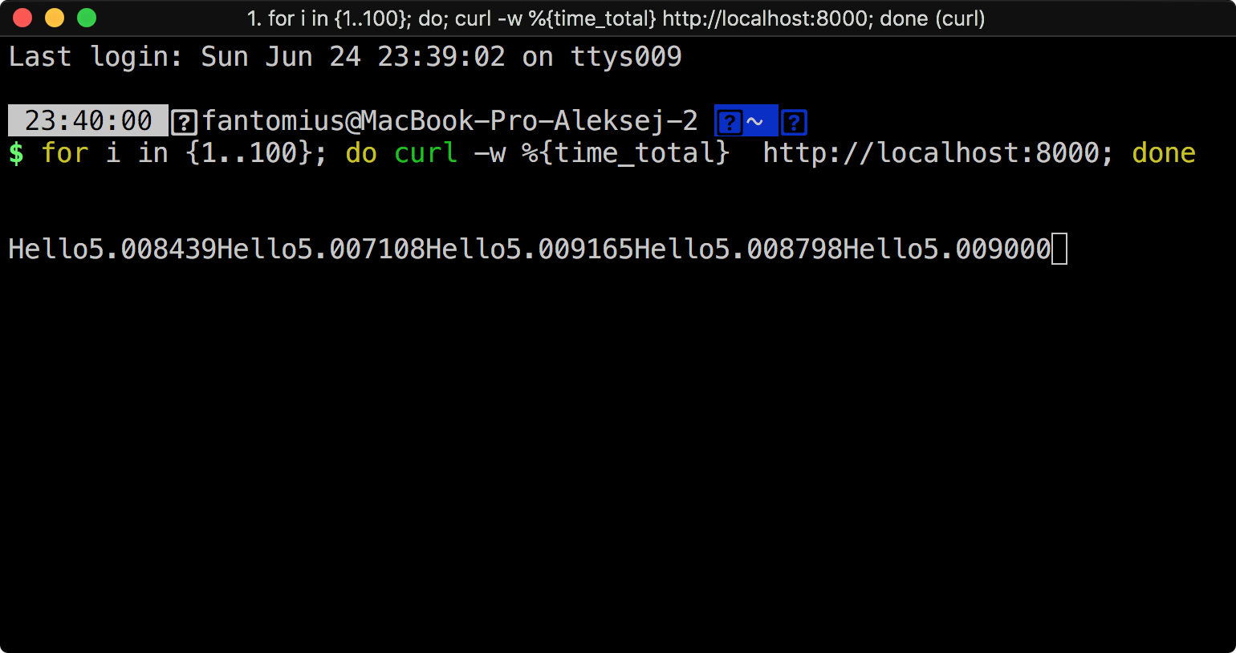
Тестирование
X 1 … 10

Slide 5
А что c потоками?
5
5
5

Slide 6
Что-то СКУЧНО

Slide 7
Почему скучно
Конкретная технология
Вокруг много других решений, за один доклад невозможно охватить все

Slide 8
Почему скучно
Конкретная технология
Вокруг много других решений, за один доклад невозможно охватить все
Нет понимания как это работает
Инструмент – как магия. Не формируется понимание, как его правильно использовать

Slide 9
Почему скучно
Конкретная технология
Вокруг много других решений, за один доклад невозможно охватить все
Нет понимания как это работает
Инструмент – как магия. Не формируется понимание, как его правильно использовать
Мало времени
С учетом времени на дорогу – лучше почитать документацию https://sanic.readthedocs.io/en/latest/

Slide 11
ДАТЬ МАКСИМАЛЬНЫЙ RPS НА ЗАПРОСЫ К ЭТОМУ СЕРВЕРУ
НАША ЦЕЛЬ

Slide 12
Как сделать запрос?

Slide 13
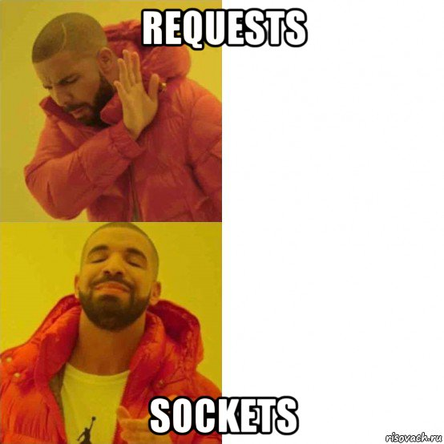
Как сделать запрос?

Slide 14
Как сделать запрос?
import socket
import time
def make_request():
while True:
make_request()

Slide 15
Как сделать запрос?
import socket
import time
def make_request():
sock = socket.socket(socket.AF_INET, socket.SOCK_STREAM)
while True:
make_request()

Slide 16
Как сделать запрос?
import socket
import time
def make_request():
sock = socket.socket(socket.AF_INET, socket.SOCK_STREAM)
sock.connect(('localhost', 8000))
while True:
make_request()

Slide 17
Как сделать запрос?
import socket
import time
def make_request():
sock = socket.socket(socket.AF_INET, socket.SOCK_STREAM)
sock.connect(('localhost', 8000))
sock.send(b'GET /\n\n')
while True:
make_request()

Slide 18
Как сделать запрос?
import socket
import time
def make_request():
sock = socket.socket(socket.AF_INET, socket.SOCK_STREAM)
sock.connect(('localhost', 8000))
sock.send(b'GET /\n\n')
resp = sock.recv(100)
while True:
make_request()

Slide 19
Как сделать запрос?
import socket
import time
def make_request():
sock = socket.socket(socket.AF_INET, socket.SOCK_STREAM)
sock.connect(('localhost', 8000))
sock.send(b'GET /\n\n')
resp = sock.recv(100)
sock.close()
while True:
make_request()

Slide 20
Как сделать запрос?
import socket
import time
def make_request():
start_time = time.time()
sock = socket.socket(socket.AF_INET, socket.SOCK_STREAM)
sock.connect(('localhost', 8000))
sock.send(b'GET /\n\n')
resp = sock.recv(100)
sock.close()
end_time = time.time()
print(end_time-start_time)
while True:
make_request()

Slide 21
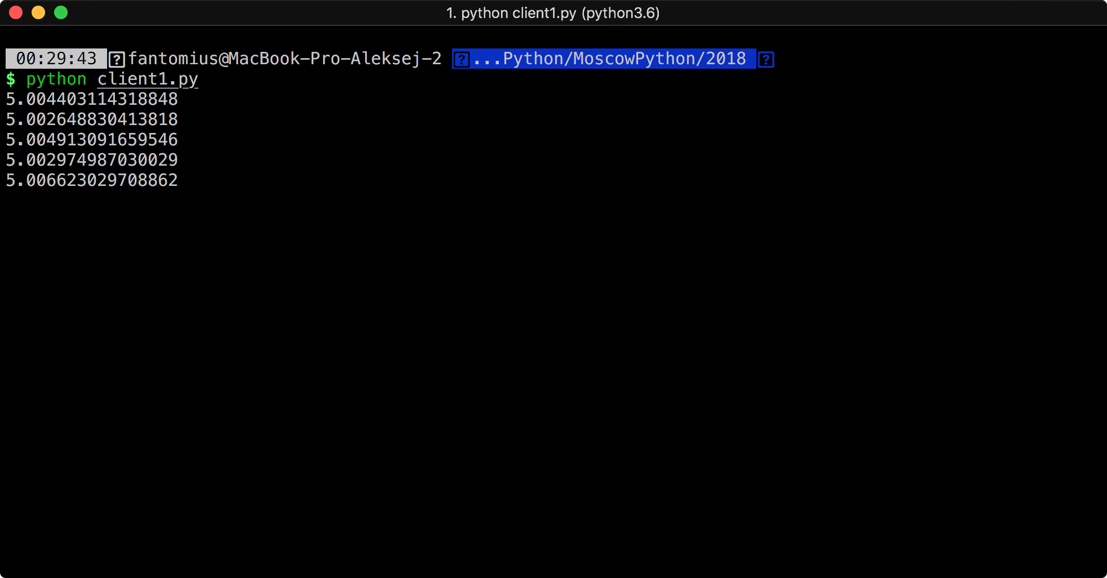
ЗАПУСТИМ

Slide 22
Ускоряемся?
Как?

Slide 23
ПОТОКИ
from threading import Thread

Slide 24
ПОТОКИ
from threading import Thread
def do_request_forever():
while True:
make_request()

Slide 25
ПОТОКИ
from threading import Thread
def do_request_forever():
while True:
make_request()
t1 = Thread(target=do_request_forever)
t2 = Thread(target=do_request_forever)

Slide 26
ПОТОКИ
from threading import Thread
def do_request_forever():
while True:
make_request()
t1 = Thread(target=do_request_forever)
t2 = Thread(target=do_request_forever)
t1.start()
t2.start()

Slide 27
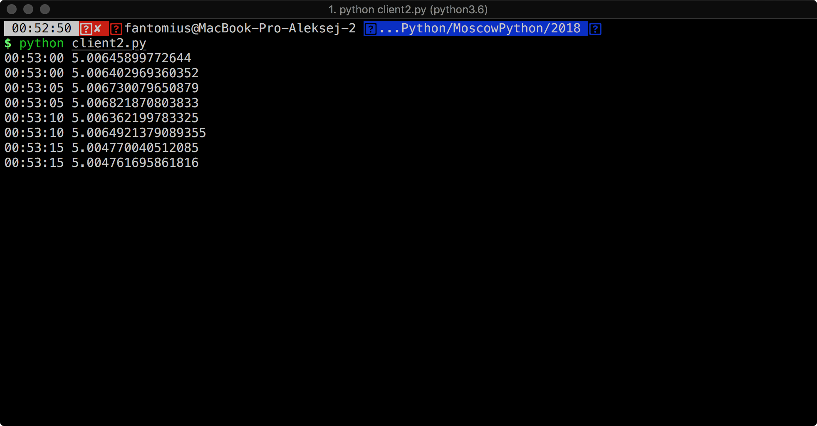
Итог

Slide 28
ИТОГ

Slide 29

ИТОГ

Slide 30
Пара цифр
1 поток – 0.2 rps => 5 потоков – 1 rps
99% времени работы потока - idle

Slide 31

Реальный итог

Slide 32
ЧТО ДЕЛАТЬ?

Slide 33
start_time = time.time()
sock = socket.socket(socket.AF_INET, socket.SOCK_STREAM)
sock.connect(('localhost', 8000))
sock.send(b'GET /\n\n')
resp = sock.recv(100) # waiting for answer
sock.close()
end_time = time.time()
print(time.strftime("%H:%M:%S"), end_time-start_time)

Slide 34
На что похоже?
Что-то делаем
Останавливаемся
Продолжаем

Slide 35
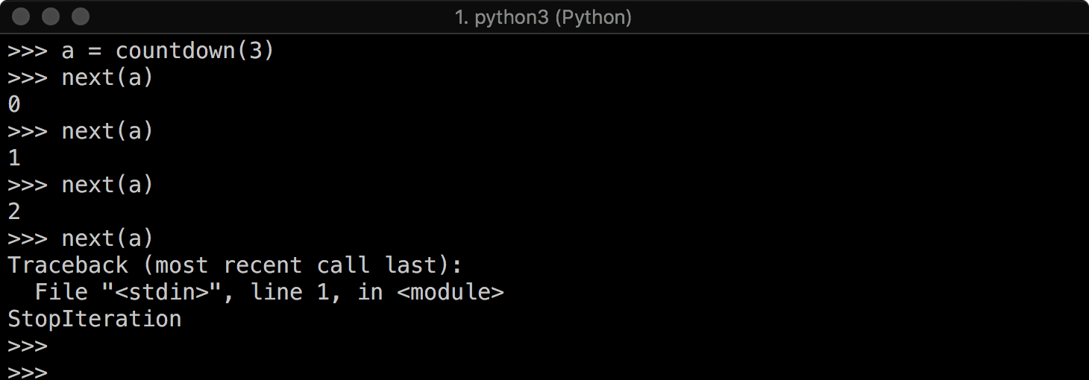
Генератоты
def countdown(n=5):
for i in range(n):
yield i

Slide 36
Добавим генератор
def make_request():
start_time = time.time()
sock = socket.socket(socket.AF_INET, socket.SOCK_STREAM)
sock.connect(('localhost', 8000))
sock.send(b'GET /\n\n')
yield sock
resp = sock.recv(100)
sock.close()
end_time = time.time()
print(end_time-start_time)

Slide 37
ГЕНЕРАТОРЫ В ОСТАНОВЛЕННОМ СОСТОЯНИИ НАДО ГДЕ-то ХРАНИТЬ

Slide 38
Добавим ХРАНЕНИЕ
from collections import deque
task = tasks.popleft()
try:
next(task)
except StopIteration:
print("query done")

Slide 39
Добавим ХРАНЕНИЕ
from collections import deque
tasks = deque()
def run_queries():
while tasks:
task = tasks.popleft()
try:
next(task)
except StopIteration:
print("query done")

Slide 40
Добавим ХРАНЕНИЕ
from collections import deque
tasks = deque()
def run_queries():
while tasks:
task = tasks.popleft()
try:
next(task)
except StopIteration:
print("query done")

Slide 41
Добавим ХРАНЕНИЕ
from collections import deque
tasks = deque()
def run_queries():
while tasks:
task = tasks.popleft()
try:
next(task)
except StopIteration:
print("query done")

Slide 42
Добавим ХРАНЕНИЕ
from collections import deque
tasks = deque()
def run_queries():
while tasks:
task = tasks.popleft()
try:
next(task)
except StopIteration:
print("query done")

Slide 43
НАДО КАК-тО ЗАПОЛНЯТЬ ОЧЕРЕДЬ ЗАДАЧ
Будем заполнять только теми генераторами, которые готовы работать дальше

Slide 44
SELECT
Select – служебный вызов, который позволяет определить какие из сокетов уже сейчас готовы принимать / отдавать данные

Slide 45
Как добавлять задачи?
from collections import deque
tasks = deque()
stopped = {}
def run_queries():
while tasks:
task = tasks.popleft()
try:
next(task)
except StopIteration:
print("query done")

Slide 46
Как добавлять задачи?
from collections import deque
tasks = deque()
stopped = {}
def run_queries():
while tasks:
task = tasks.popleft()
try:
sock = next(task)
stopped[sock].append(task)
except StopIteration:
print("query done")
Notes:
print съехал

Slide 47
Как добавлять задачи?
from collections import deque
tasks = deque()
stopped = {}
def run_queries():
while any([tasks, stopped]):
while not tasks:
ready_to_read, _, _ = select(stopped, [], [])
for r in ready_to_read:
tasks.append(stopped.pop(r))
while tasks:
task = tasks.popleft()
try:
sock = next(task)
stopped[sock] = task
except StopIteration:
print("query done")

Slide 48
Проверим, что ничего не сломали
tasks.append(make_request())
run_queries()

Slide 49
Проверим, что ничего не сломали
tasks.append(make_request())
run_queries()

Slide 50
Проверим, что ничего не сломали
tasks.append(make_request())
run_queries()

Slide 51
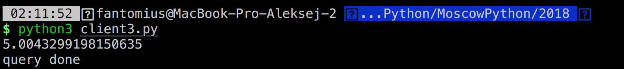
Проверим, что ничего не сломали

Slide 52
Генерация запросов
def run_request_producer():
while True:
tasks.append(make_request())
time.sleep(1.0)
t = Thread(target=run_request_producer)
t.start()

Slide 53
Генерация запросов
def run_request_producer():
while True:
tasks.append(make_request())
time.sleep(1.0)
t = Thread(target=run_request_producer)
t.start()

Slide 54
Генерация запросов
def run_request_producer():
while True:
tasks.append(make_request())
time.sleep(1.0)
t = Thread(target=run_request_producer)
t.start()

Slide 55
ПРОВЕРИМ…

Slide 56
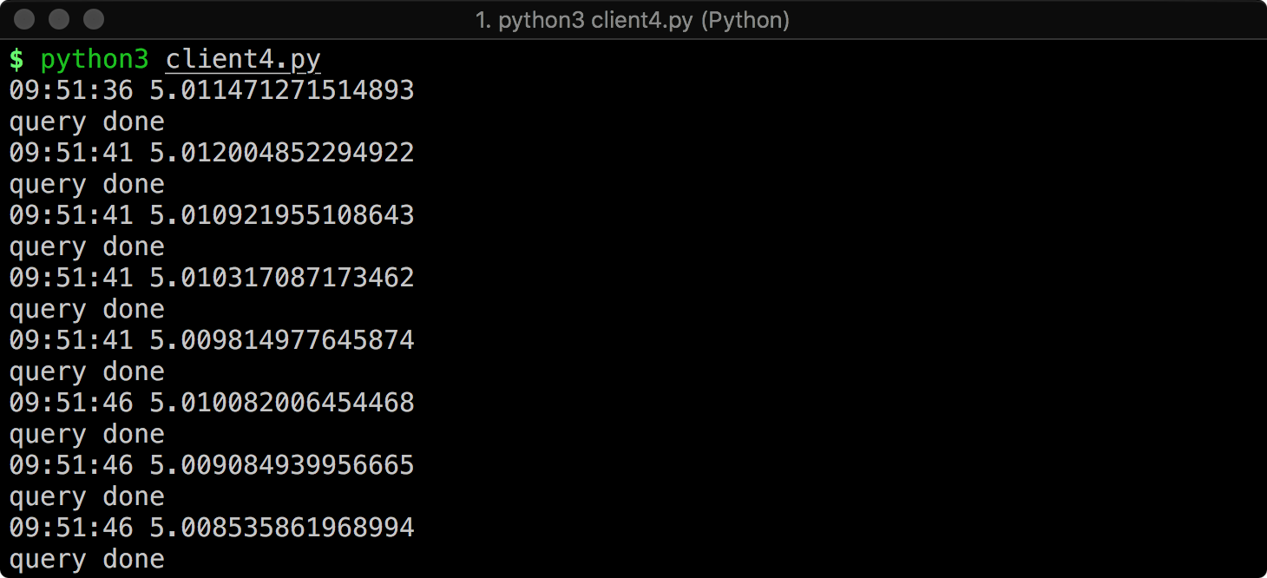
ПРОВЕРИМ…

Slide 57


Slide 58
Почему так получилось?
while not tasks:
# Blocking
ready_to_read, _, _ = select(stopped.keys(), [], [])
...
while tasks:
...
sock = next(task)
...

Slide 59
SELECT прерывается, когда появляются «готовые» СОКЕТЫ
Можно ли это как-то использовать?

Slide 60
Socketpair
Socketpair – служебный вызов, создающий пару связанных сокетов. В один можно писать, а из другого - читать

Slide 61
КАК будем исправлять?
future_notify, future_event = socket.socketpair()
def future_done():
tasks.append(make_request())
future_notify.send(b'done')
def future_monitor():
while True:
yield future_event
future_event.recv(100)
tasks.append(future_monitor())

Slide 62
КАК будем исправлять?
future_notify, future_event = socket.socketpair()
def future_done():
tasks.append(make_request())
future_notify.send(b'done')
def future_monitor():
while True:
yield future_event
future_event.recv(100)
tasks.append(future_monitor())

Slide 63
КАК будем исправлять?
future_notify, future_event = socket.socketpair()
def future_done():
tasks.append(make_request())
future_notify.send(b'done')
def future_monitor():
while True:
yield future_event
future_event.recv(100)
tasks.append(future_monitor())

Slide 64
КАК будем исправлять?
future_notify, future_event = socket.socketpair()
def future_done():
tasks.append(make_request())
future_notify.send(b'done')
def future_monitor():
while True:
yield future_event
future_event.recv(100)
tasks.append(future_monitor())

Slide 65
КАК будем исправлять?
future_notify, future_event = socket.socketpair()
def future_done():
tasks.append(make_request())
future_notify.send(b'done')
def future_monitor():
while True:
yield future_event
future_event.recv(100)
tasks.append(future_monitor())

Slide 66
Как будем исправлять?
def run_request_producer():
while True:
time.sleep(1.0)
future_done()

Slide 67
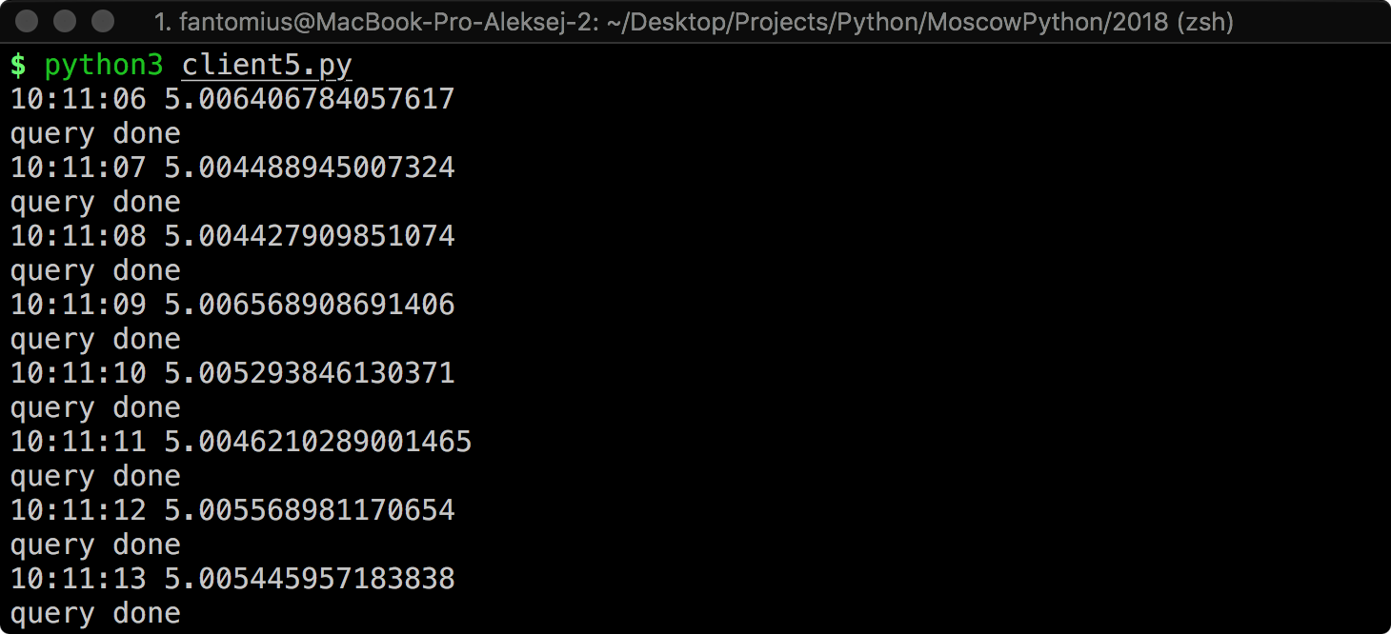
Тестируем

Slide 68
ФОРМАЛИЗУЕМ ПОНЯТИЯ
event_loop - цикл с select’ом
task – корутина с yield
future – действие, результат которого будет доступен позже

Slide 69


Slide 70
Небольшой рефакторинг
class EventLoop:
def __init__(self):
self.tasks = deque()
self.stopped = {}
def add_task(self, task):
self.tasks.append(task)
def add_future(self, future):
self.tasks.append(future.monitor())

Slide 71
НЕБОЛЬШОЙ РЕФАКТОРИНГ
def run_forever(self):
while any([self.tasks, self.stopped]):
while not self.tasks:
ready_to_read, _, _ = select(self.stopped.keys(), [], [], 1.0)
for r in ready_to_read:
self.tasks.append(self.stopped.pop(r))
while self.tasks:
task = self.tasks.popleft()
try:
sock = next(task)
self.stopped[sock] = task
except StopIteration:
pass

Slide 72
НЕБОЛЬШОЙ РЕФАКТОРИНГ
class AsyncSocket(socket.socket):
def AsyncRead(self, capacity=100):
yield self
return self.recv(100)
Notes:
не по PEP-8
capacity не использовал

Slide 73
НЕБОЛЬШОЙ РЕФАКТОРИНГ
class Future:
def __init__(self, done_callback):
self.notify, self.event = socket.socketpair()
self.done_callback = done_callback
self.result = None
def set_done(self, result):
self.result = result
self.notify.send(b'done')
self.done_callback(self.result)
def monitor(self):
yield self.event
self.event.recv(100)

Slide 74
НЕБОЛЬШОЙ РЕФАКТОРИНГ
def make_request():
start_time = time.time()
sock = AsyncSocket(socket.AF_INET, socket.SOCK_STREAM)
sock.connect(('localhost', 8000))
sock.send(b'GET /\n\n')
resp = yield from sock.AsyncRead(100)
sock.close()
end_time = time.time()
print(time.strftime("%H:%M:%S"), end_time-start_time)

Slide 75
НЕБОЛЬШОЙ РЕФАКТОРИНГ
ev = EventLoop()
def future_producer():
while True:
f = Future(lambda x: ev.add_task(make_request()))
ev.add_future(f)
time.sleep(1.0)
f.set_done(1.0)
t = Thread(target=future_producer)
t.start()
ev.run_forever()

Slide 76


Slide 77
А ЕСЛИ БЕЗ КОСТЫЛЕЙ?
import asyncio
import aiohttp
import time
ev = asyncio.get_event_loop()
async def make_request():
async with aiohttp.ClientSession() as session:
async with session.get('http://localhost:8000/') as resp:
print(time.strftime("%H:%M:%S"), await resp.text())
async def request_producer():
while True:
ev.create_task(make_request())
await asyncio.sleep(1.0)
ev.create_task(request_producer())
ev.run_forever()

Slide 78

Спасибо за внимание
ВОПРОСЫ?
https://goo.gl/aB25BM

